Slide 1
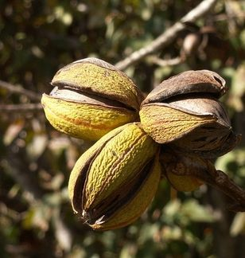
BATEM TARAFINDAN TESCİLLENDİRİLMİŞ ÖNEMLİ PİKAN CEVİZİ ÇEŞİTLERİ
Hazırlayan : Ziraat Müh. Arafa KARAÇELEBİ

Slide 2
BATEM - Batı Akdeniz Tarımsal Araştırma Enstitüsü tarafından 1983 yılına kadar yapılan adaptasyon çalışmaları sonucunda bölgemize uygunluğu, verim ve kalite özelliklerinden dolayı seçilerek aynı zamanda fidanları da üretilen çeşitler Mahan, Choctaw ve Wichita çeşitleri ile Burkett tohum anacı BATEM adına tescillidir.

Slide 3
CHOCTAW PİKAN CEVİZİ
Uzunluk (cm) | 4,2 | Çap (cm) | 2,4
Kabuklu Ağırlık (g) | 10,4 | İç Ağırlık (g) | 6,1
İç Randıman (%) | 59,4 | Yağ Oranı (%) | 73
1 kğ’daki Meyve Sayısı | 96 | Peryodisite Durumu | Az
Soğuklama İhtiyacı | 400-450 saat | Optimum Hasat Dönemi | 10 -28 Kasım
Çok iri ve uzun şekillidir. Kabuk ince-orta arası kalınlıkta, pürüzsüz, rengi bej-kahverengi olup, yapışma iyidir. Kolay kırılır. Meyve içi tam dolgun ve parlak, büzülme olmayıp, kabuktan kolaylıkla ayrılır ve iç bütün halde çıkabilir. Lezzeti mükemmeldir. İç randımanı yüksek oluşu ve kalitesi nedeniyle aranılan bir çeşittir. Çiçeklenme durumu protogenidir (dişi çiçeklerin erkek çiçekler çiçek tozu yaymadan önce olgunlaşıp çiçek tozu kabul edecek hale gelmesi). Soğuklama süresi 400-450 saattir.

Slide 4
WİCHİTA PİKAN CEVİZİ
Uzunluk (cm) | 4,7 | Çap (cm) | 2,2
Kabuklu Ağırlık (g) | 8,3 | İç Ağırlık (g) | 4,9
İç Randıman (%) | 58 | Yağ Oranı (%) | 72
1 kğ’daki Meyve Sayısı | 110 | Peryodisite Durumu | Az
Soğuklama İhtiyacı | 600-650 saat | Optimum Hasat Dönemi | 20 - 28 Kasım
Meyve iri ve uzun şekillidir. Kabuk kalınlığı orta, pürüzsüz, bej kahverengi olup, uç kısımda siyah çizgi ve benekler yoğunlaşmıştır. Kabukla yapışma iyi olup, kolay kırılır. Meyve içi tam dolgun, büzülme olmayıp, kabuktan kolay ayrılır ve iç yarım halde çıkabilir. Lezzeti mükemmeldir. Bu çeşidin asıl özelliği, bol yapraklı, çok erkenci ve verimli olmasıdır. 3 – 4 yaşlarında meyve görülür. Ağacı küçük yapılı olduğundan sık dikime elverişlidir. Çiçeklenme durumu protogenidir. Soğuklama süresi 600-650 saattir. Verimli bir çeşittir.

Slide 5
MAHAN PİKAN CEVİZİ
Uzunluk (cm) | 5,7 | Çap (cm) | 2,3
Kabuklu Ağırlık (g) | 9,8 | İç Ağırlık (g) | 5,7
İç Randıman (%) | 52 | Yağ Oranı (%) | 73
1 kğ’daki Meyve Sayısı | 109 | Peryodisite Durumu | Az
Soğuklama İhtiyacı | 700-750 saat | Optimum Hasat Dönemi | 28 Kasım – 10 Aralık
Meyve çok iri ve uzun şekilli olup, gösterişlidir. Kabuk kalınlığı çok ince, pürüzsüz, bej kahverengi olup, oldukça kolay kırılır. İç bütün halde çıkabilir. Meyve içinde büzülmeler ve sap tarafında kabuğun tam dolmadığı görülür. Mahan çeşidinde bazen çok az da olsa boş meyve görülebilir. Lezzetli bir çeşittir. Meyve iriliğinin pazarda ilgi çekmesi, bu çeşidin pazar değerini arttırmaktadır. Meyvenin, diğer çeşitlere nazaran geç olgunlaşması ve genellikle hasat zamanının yağmurlara rastlaması, bu çeşidin mahzurlarıdır. Çiçeklenme durumu protogenidir. Soğuklama süresi 700-750 saattir.

Slide 6
BURKETT PİKAN CEVİZİ
Uzunluk (cm) | 3,5 | Çap (cm) | 2,5
Kabuklu Ağırlık (g) | 8,3 | İç Ağırlık (g) | 4,5
İç Randıman (%) | 54 | Yağ Oranı (%) | 79
1 kğ’daki Meyve Sayısı | 123 | Peryodisite Durumu | Az
Soğuklama İhtiyacı | 400-450 saat | Optimum Hasat Dönemi | 20-28 Kasım
Enstitümüzde Burkett çeşidinin tohumları genellikle çöğür üretiminde kullanılmaktadır. Orjini Texas’ın Clyde ilçesidir. Meyvesi orta irilikte ve yuvarlaktır. Meyve içi dolgun, noktalı, fakat fevkalade lezzetlidir. Meyvede çok az büzülme görülür, Birçok çeşidin ana yada babasıdır. Çiçeklenme durumu protogenidir. iyi bir tozlayıcıdır. Soğuklama süresi 400-450 saattir.

Slide 7
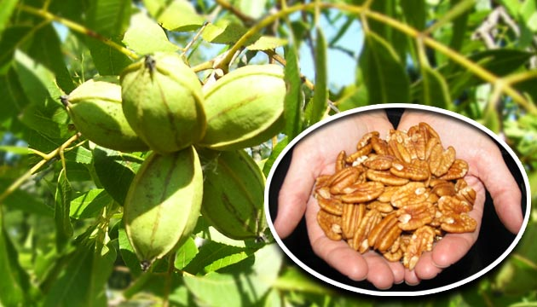
İLGİNİZ İÇİN TEŞEKKÜRLER

